Slide 1
第二单元生产工具与劳作方式

Slide 2
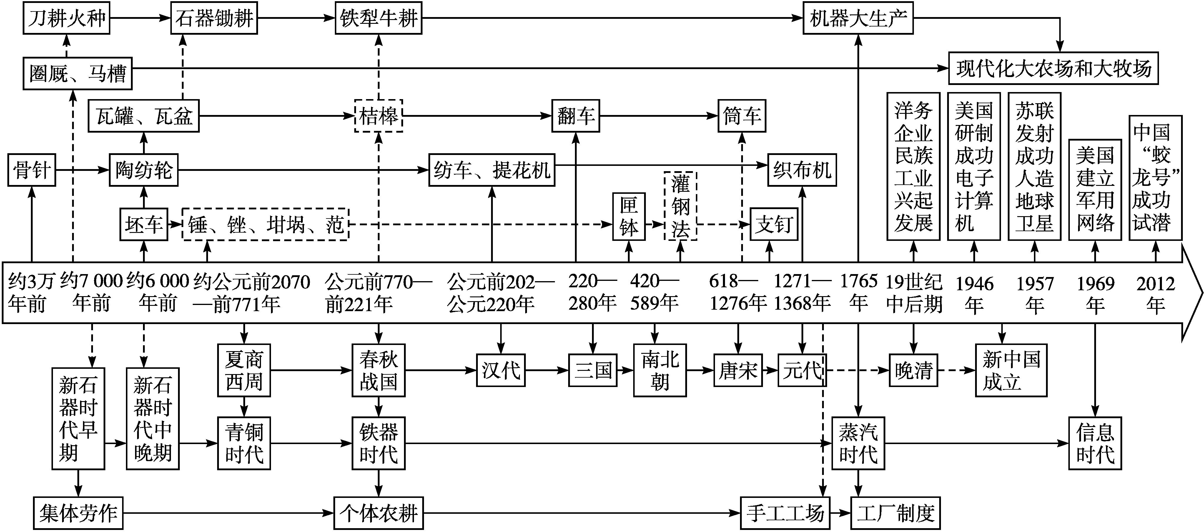
时空坐标
学法指导

Slide 3
时空坐标
学法指导
1.抓住两条线索:(1)古代的农业和手工业生产工具的演进及相对应的劳作方式的变迁;(2)近现代科技革命带来的生产技术的进步及其所引起的人类劳作方式和生活方式的变迁。
2.明确生产力与劳动方式的演进历程:劳动工具经历了从骨木石器到铁器工具的演进;劳动力经历了从使用人力到借助畜力、自然力再到机械力的演进;农业劳作方式经历了从集体耕种到个体农耕再到大规模机械化的演进;工业劳作方式经历了从手工工场到现代工厂制的演进。

Slide 4
时空坐标
学法指导
3.掌握三个学习要点:(1)了解历史上劳动工具的不断改进情况,以及与此相适应的劳作方式的变化;(2)关于近代工业革命以来机器大生产的出现,尤其是现代人工智能技术的出现给人们劳作方式和生活方式带来的意义;(3)充分认识生产方式的变革对人类社会发展带来的革命性意义。
4.重点掌握两个难点:(1)古代劳动工具的改进带来了人们劳作方式的变化。(2)知道近现代影响人们劳作方式及生活方式的重要要素有三个:一是工业革命中机器大生产,尤其是生产能源多样化(电力、核能等)生产的广泛应用,彻底改变了人们传统的劳作方式;二是工厂制度的普遍实行,人们开始了一种新的工作方式和生活方式;三是现代科技革命以来,人工智能技术的应用与推广,进一步改变了人们的生活。

Slide 5
第4课 古代的生产工具与劳作

Slide 6
课标定位 | 素养解读
了解劳动在社会生产中的作用,以及历史上劳动工具和主要劳作方式的变化 | (1)通过史料实证,探究历史上劳动工具的变化及主要的劳作方式,从唯物史观的角度明确劳动工具的变化与主要劳作方式之间的关系 (2)观察本课教材中的各种图片,立足于时空观念,掌握历史上劳动工具的变化和主要劳作方式的特点和概况 (3)从历史解释的角度认识不同劳作方式的特点及概况,在梳理并分析其对中国贡献的基础上,培养家国情怀

Slide 7
一、农业工具的变化
耕作 | 石器 | 特点 | 质地坚硬,比骨、竹、木器更为耐用
 |  | 历程 | 旧石器时代以打击为主,新石器时代增加了磨制
 |  | 工序 | 经过选料、打击、磨光等一系列工序,有的还要钻孔,这些工序需要专人完成
 | 青铜 | 条件 | 人类在改造自然的过程中发现了铜,并逐渐掌握了青铜冶炼技术
 |  | 概况 | 青铜器最早出现在西亚、北非地区。新石器时代晚期,中国已出现小件青铜器。因资源珍贵,青铜铸造的农具数量有限
 | 铁器 | 概况 | 公元前15—前14世纪,小亚细亚东部的赫梯人率先掌握了冶铁技术,后传入两河流域、中亚、北非和欧洲。中国在战国时期,铁制农具在农业生产中逐步推广。南北朝时期出现了以灌钢法制作的农具
 |  | 特点 | 铁器锋利轻便,易锻制打磨;随着熔炉的进步,铁器大量出现

Slide 8
灌溉 | 概况 | ①原始社会末期,人类已经能够制造陶器,汲水灌溉 ②在古埃及和中国等地,人们已懂得利用杠杆原理进行灌溉 ③中国东汉末期出现翻车,三国时期马钧对其进行革新,其后在民间广泛使用 ④唐朝出现筒车,借助水力汲水入筒进行灌溉
畜牧 | 概况 | 古人用圈厩来饲养禽畜,用马槽来喂马
 | 影响 | 不少工具设施到今天依然发挥着作用

Slide 9
对比明史观察教材第20页的翻车与筒车图,指出相对于以前的灌溉工具,二者各自的进步之处。
提示(1)翻车:可用手摇、脚踏、牛转、水转或风转驱动。可连续取水,功效大大提高,操作搬运方便,还可及时转移取水点,即可灌溉,亦可排涝,是我国古代链传动的最早应用。
(2)筒车:可分水转筒车、畜力筒车、高转筒车等。筒车主要是利用水力运转的原理,让竹筒取水,流水自转导灌入田,不用人力。

Slide 10
二、手工业工具的进步
类型 |  | 表现
纺织 | 骨针 | 约3万年前,中国的山顶洞人已经用骨针缝制兽皮
 | 陶纺轮 | 新石器时代晚期,中国古人就使用陶纺轮作为纺线工具
 | 纺车 | 汉朝的画像石中出现了人们使用纺车纺纱的场景
 | 提花机 | 汉代人们能够使用构造复杂的提花机织出带有精美花纹的丝织品
 | 织布机 | 元朝以后,纺织机成为农耕家庭不可或缺的生产工具。古代西方也出现过纺纱用的纺车

Slide 11
类型 |  | 表现
陶瓷 | 坯车 | 新石器时代晚期,许多地区采用坯车制坯,不仅能制成圆形坯件,而且能通过调节转动的快慢,控制坯件的薄厚
 | 匣钵 | 中国南朝时,为了防止在烧制过程中气体和有害物质污损坯件,工匠把坯件放在耐火泥制成的匣钵中
 | 支钉 | 唐宋时期,为了使器物在烧制过程中不粘连,工匠在器物底部放置已烧制好的黏土块——支钉
冶炼 | 小型 工具 | 用来熔化金属原料的土炉、对金属原料进行打击的锤、磨平金属的锉等
 | 大型 工具 | 熔化金属原料的坩埚、使液态金属成型的范等。考古学家在商朝和西周时期的遗址中,发现了青铜器作坊中大量打碎的范。战国以后出现了大量铁农具的范

Slide 12
自主思考你知道我国陶瓷的重要类型及分别出现的时间吗?
提示(1)制陶:陶器分黑陶、白陶和彩陶,均在新石器时代出现。唐代的唐三彩也是著名的陶器之一。
(2)制瓷:瓷器分青瓷、白瓷和彩瓷。东汉已能烧制出成熟的青瓷,北朝时烧出成熟的白瓷,元朝出现彩瓷。

Slide 13
三、劳作方式的发展
农业 家庭式 | 时间 | 在工业时代来临之前,农业家庭式劳作方式在各区域文明中很普遍
 | 原因 | 随着铁犁牛耕的逐步推广,一家一户的个体劳作成为可能,集体劳作的形式逐渐瓦解
 | 概况 | ①中国战国时期,各诸侯国统治者鼓励发展以家庭为单位的男耕女织生产模式 ②在古希腊罗马历史上,氏族部落解体之后,一家一户的家庭式劳作日渐普及

Slide 14
农业 庄园式 | 特点 | 众多奴隶或农奴在庄园中进行集中劳作,劳动者被束缚在土地上,生产力低下
 | 概况 | ①罗马共和国晚期,战争带来的大量奴隶涌入罗马,出现了大型奴隶制庄园 ②在中古时期的西欧,大量农奴或农民在领主的庄园中服劳役 ③中国魏晋南北朝时期的坞堡除军事作用外,也带有庄园经济的色彩

Slide 15
知识拓展小农经济的主要特征
(1)分散性:以家庭为单位分散经营,男耕女织。(2)封闭性:自给自足,产品基本不进入市场。(3)脆弱性:抵御天灾人祸的能力差。(4)精耕细作:人多地少,通过革新生产工具和生产技术,讲究耕作效率等。

Slide 16
探究点一
探究点二
随堂演练
变革与迟滞并存——中国古代农业劳动工具的演进
史料实证
材料一 ①在传统时代,所谓农业生产结构,其主要生产要素可归纳为四项:(1)耕地,(2)作物,(3)农具,(4)劳力。……②中国的传统农业,无论从其现实的经济效益,还是潜在的发展可能,它自身不是不能转变,而是其自身转变的通道,受到来自帝国政治、经济体制的阻扼,被堵塞以致堵死。……农业经济效果、历史效应,不只取决于它生产的内环境,还要受制于它的外部环境的有利与否。对传统中国而言,后者更是致命性的障碍。
——摘编自王家范《中国历史通论》

Slide 17
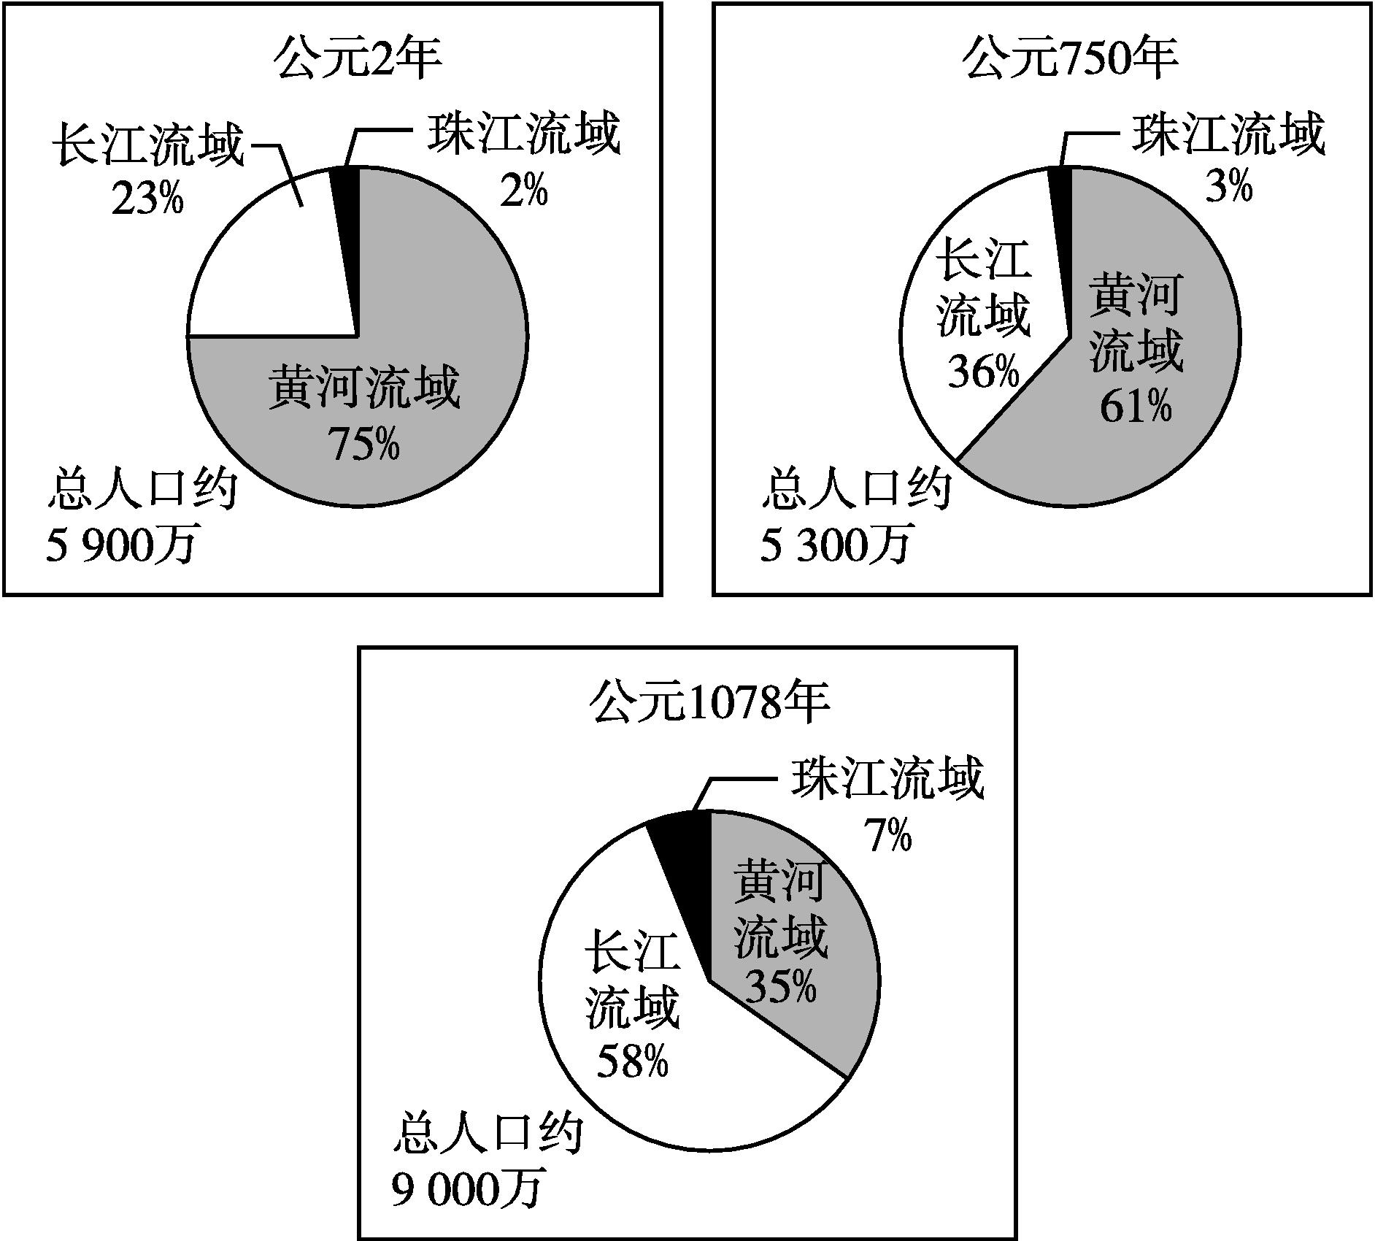
探究点一
探究点二
随堂演练
材料二
中国古代人口状况示意图

Slide 18
探究点一
探究点二
随堂演练
读史技巧材料一中的①指出了中国古代农业生产结构的四大生产要素;②阐释了中国的传统农业的经济效果和历史效应受到内环境和外环境两方面的影响。材料二用饼状图的形式阐释了中国古代人口总数及区域人口的变迁。

Slide 19
探究点一
探究点二
随堂演练
互动探究(1)材料一中的“内环境”与“外部环境”分别指什么?结合材料和所学知识,你如何认识材料一的观点?
(2)结合材料二的图示指出中国古代人口区域变化的趋势,并结合所学分析出现这一变化的主要原因。
提示(1)内部环境:自然环境(耕地),技术和农具,农作物;劳动力。
外部环境:国家政策。
认识:我国农业经济在封建社会早期得到较快发展,但受到封建体制(社会环境)的阻碍,无法获得突破性发展。
(2)趋势:区域人口分布状况呈现“南增北减”。
原因:经济发展(耕地面积扩大;耕作技术提高等);经济重心南移(北方战乱,南方相对稳定)。

Slide 20
探究点一
探究点二
随堂演练
历史解释
中国古代农业劳动工具的演进
(1)农具材质的重大变革
①新石器时代,人们最初用以制作农具的材料是石、木、骨、蚌等,以石器为主。石斧和点种棒曾经是原始农业的全部农具。后来出现了耒耜等翻土工具和石刀、石镰等收割工具。
②夏、商、西周时期,是我国历史上的青铜时代,青铜农具开始出现,但总体数量较少,其数量和质量远远没有达到左右农业发展的程度。
③战国秦汉时期,伴随着冶铁技术(生铁冶炼和铸铁柔化技术)的进步,铁农具逐渐得到推广。唐宋时期,由于炒钢技术和灌钢法的进步,逐渐推广使用钢刃熟铁工具。明代中期由于“生铁淋口”技术的发展,“擦生”铁农具推广使用。

Slide 21
探究点一
探究点二
随堂演练
(2)耕播整地农具:在中国农业生产中最早使用的挖土工具是耒耜,期间出现了两人配对简单协作的耦耕。后来耒耜逐渐发展为犁,耕犁经历过石器、铜器和铁器的发展历程。汉代犁壁的出现使牛耕得以迅速推广。唐代曲辕犁取代直辕犁是中国传统耕犁发展史上的又一次重大变革。汉代出现的能够同时完成开沟与播种的耧车是中国古代最重要的播种工具。
(3)收割加工工具:从原始社会起,中国收割工具就有石刀和石镰两种。商周时期出现了青铜铚,唐宋时期大量使用铁钹镰、铁钐镰,宋元时又出现了麦绰、麦笼等。
(4)农田灌溉工具:上古时代,人们灌溉时,要用瓦罐、瓦盆之类的陶器,把水从井里或河里打上来,效益十分低下。春秋战国时期出现了桔槔,汉代出现了辘轳。但真正满足大田排灌需要的是三国时期马钧改良的翻车(即龙骨车)。唐代又出现了完全利用水力的筒车。

Slide 22
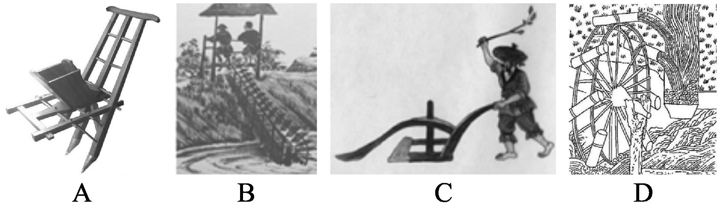
探究点一
探究点二
随堂演练
典例剖析
例题1“孤轮运寒水,无乃农者营。随流转自速,居高还复倾。”这首诗描述的农具是( )
题目立意本题以中国古代的诗歌入手,旨在考查唐代出现的灌溉工具筒车的特点。同时也考查了史料实证和历史解释等学科素养。

Slide 23
探究点一
探究点二
随堂演练
解题指导
选项 | 分析
A | A项是耧车,属于播种工具,诗中描述的农具是依靠水力自行灌溉的筒车,故错误
B | B项是翻车,需用人力踏动进行排灌,而题干中强调“转自速”,不需要人力,故错误
C | C项是曲辕犁,属于翻土工具,与题干中的灌溉工具不符,故错误
D | D项是筒车,符合题干诗中描述的工具的特点,故正确
答案D

Slide 24
探究点一
探究点二
随堂演练
集体走向个体——中国古代劳作方式的演变
史料实证
材料一 早在领土制的①周代,官营手工业就已存在。其时,主要生产封建贵族奢侈品和军用品,而②到了西汉,官营手工业出现了重要变化,生产活动不再限于非营利性的自用品及军需品,逐渐扩展到了营利性的重要产品,如制盐、冶铁等。……以法律形式规定国家对盐、铁等重要商品实行专卖以期获得稳定的财政收入。

Slide 25
探究点一
探究点二
随堂演练
材料二 ③汉代私营手工业主要集中于盐铁业。唐代以前,私营手工业主要以农民家庭副业和城镇家庭小作坊的形式进行。唐宋以后,除纺织品外,城乡所需的日常用具及用品也主要出自民营手工业。元朝时,民间棉纺能手黄道婆推广先进的棉纺织技术。④明中叶以后,纺织、制瓷、矿冶等行业中,民营手工业甚至超过官营手工业;江西景德镇的民窑达到二三百座,窑身比官窑大三四倍。明清时期,江南出现许多工商业市镇,一些手工业部门出现了资本主义性质的生产关系。
——据傅筑夫《中国封建社会经济史》、
李龙潜《明清经济史》等

Slide 26
探究点一
探究点二
随堂演练
读史技巧材料一中的①叙述了周代官营手工业的产品特点;②阐释了汉代官营手工业在生产目的、生产领域、生产保障等方面的变化。材料二中的③主要阐述了从汉代到元代私营手工业的经营范围、经营规模、经营技术等方面的变化;④主要阐释了明中叶以后,私营手工业超过官营手工业占主导的主要表现。

Slide 27
探究点一
探究点二
随堂演练
互动探究(1)根据材料一,指出汉代官营手工业与周代相比发生了哪些变化。
(2)根据材料二,概括并说明汉代到清代私营手工业发展的趋势。
提示(1)变化:由非营利性产品扩大到营利性产品;以法律保障对盐、铁等重要产品的专卖;由满足消费发展到扩大财政收入。
(2)趋势:主要领域的扩大,主要由盐铁到纺织、制瓷、矿冶等领域;生产方式的进步,由家庭和作坊式生产到资本主义性质的生产;技术不断提高,如棉纺织技术的进步;规模不断扩大,由家庭作坊式到手工工场;地位不断提高,由从属于官营手工业到超过官营手工业而居主导地位。

Slide 28
探究点一
探究点二
随堂演练
历史解释
中国古代劳作方式的演变
(1)远古居民的劳作方式
远古居民的劳作方式主要是刀耕火种,又称“刀耕火耨”,是指用石刀和石斧等砍伐地面上的植物,经过晒干、焚烧后,在空出的地面以播种农作物的一种生荒耕作制。其伴随着原始农业的出现而出现,主要盛行于新石器时代。

Slide 29
探究点一
探究点二
随堂演练
(2)农村公社与井田制
西周时期的邑、里,就是农村公社。因为农村公社里祭祀土地神的地方称为“社”,于是农村公社的组织也称为“社”。先秦文献中“四井为邑”是很普遍的现象,表明公社的土地分配方式就是井田制。农村公社的耕地或者以公社为单位共同耕种(公田),生产物归统治者;或者分成小块分配给各个家庭耕种(私田),生产物归耕作者,土地是国有的。

Slide 30
探究点一
探究点二
随堂演练
(3)小农经济与精耕细作
春秋战国时期,伴随着铁器牛耕的使用和私有土地的出现,以家庭或家族为单位,男耕女织分散经营的生产方式出现并逐渐占据主导地位。由于家庭集生产与消费功能于一身,为维持生存或追求更好的生活品质,农民往往注重生产工具的革新和生产技术的提高,采取精耕细作的农业耕作方式。

Slide 31
探究点一
探究点二
随堂演练
(4)庄园经济与租佃关系
西汉初期,伴随着大地主土地所有制的发展,占有大量土地的封建庄园不断壮大。到西汉末年,庄园经济基本发展成熟。封建庄园往往是一个包括农、林、牧、副、渔综合经营的封建经济和军事单位。后来在东汉时期发展为豪强庄园,南北朝时期发展为坞堡等。在封建庄园内部,庄园主(主户)要么将土地交给依附劳动力集体耕种,要么交给佃农(客户)租种,以收取地租。到了宋代,庄园中的租佃依附关系呈现明显松弛的趋向。

Slide 32
探究点一
探究点二
随堂演练
(5)官营手工业与民间手工业
原始社会从事专业生产的氏族后来从事官营手工业生产。商周时期推行“工商食官”政策,工商业基本上由官府占有。秦汉之后,官营手工业部门由专职官员进行管理,元代起对手工业全面垄断,由于缺乏竞争,各种弊端充分暴露,规模逐渐萎缩。明代规模更为缩减,中期以后不再占据主导地位。春秋中后期,由于社会生产水平的不断提高,独立经营的民间工商业者大量涌现,民间手工业逐渐得到发展,明代中期之后超过官营手工业逐渐占据了主导地位。

Slide 33
探究点一
探究点二
随堂演练
典例剖析
例题2北宋前中期,在今四川井研县一带山谷中,密布着成百上千个采用新制盐技术的竹筒井。井主所雇工匠大多来自“他州别县”,以“佣身赁力”为生,受雇期间,若对工作条件或待遇不满意,辄另谋高就。这反映出当时( )
A.民营手工业得到发展 B.手工业者社会地位高
C.雇佣劳动已经普及 D.盐业专卖制度解体
题目立意本题以北宋前中期四川井研县竹筒井的劳作关系作为切入点,旨在考查民营手工业的发展特征。同时也考查了时空观念、史料实证和历史解释等学科素养。

Slide 34
探究点一
探究点二
随堂演练
解题指导
选项 | 分析
A | 根据材料“密布着成百上千个采用新制盐技术的竹筒井”“井主”可知民营手工作坊众多;根据手工业者“若对工作条件或待遇不满意,辄另谋高就”,可知当地手工业者选择空间大。综合以上信息,可得出这一时期民营手工业得到发展,故A项正确
B | 材料所反映的工匠仅是少部分手工业者,而且材料只是提及工匠对工作有自主权,无法体现社会地位高,故B项错误
C | 材料反映的以“佣身赁力”为生的仅是少数井研县制盐业工匠,不能说明雇佣劳动普及,并且与史实不符,故C项错误
D | 井研县制盐业的发展不能说明盐业专卖制度解体,解体的说法过于绝对,故D项错误
答案A

Slide 35
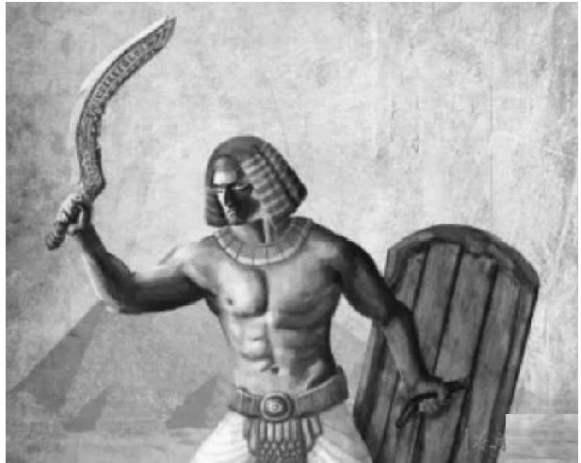
探究点一
探究点二
随堂演练
1.古代的赫梯王把铁视为专利,不许外传,以至铁贵如黄金。当时他们所制造出来的铁兵器——赫梯弯刀(见右图),曾使埃及等国为之胆寒。这说明( )
A.先进技术有利于军事扩张
B.铁器是权力和地位的唯一象征
C.赫梯王国阻止了铁器传播
D.赫梯弯刀是当时最先进的兵器
答案A

Slide 36
探究点一
探究点二
随堂演练
解析从材料中的“赫梯王将铁视为专利”,可得出赫梯最早掌握了冶铁技术,由“赫梯弯刀,曾使埃及等国为之胆寒”可得出铁兵器有利于赫梯的军事扩张,故A项正确;题干中未涉及铁器与王权和地位的关联,“唯一”的表述过于绝对,故B项错误;赫梯王国的规定会阻碍但不可能阻止铁器的传播,故C项错误;因没有与其他兵器的对比,所以不能得出赫梯弯刀是当时最先进兵器的结论,故D项错误。

Slide 37
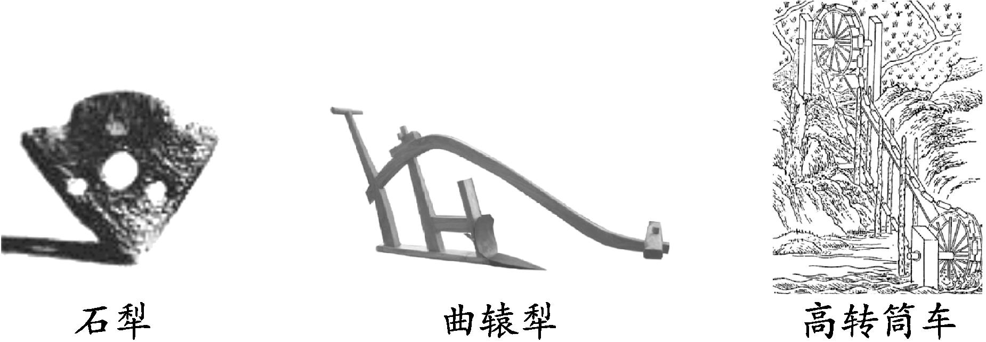
探究点一
探究点二
随堂演练
2.下面三幅图片反映的是( )
A.农用动力的变化
B.灌溉工具的变化
C.耕种工具的变化
D.由采集经济向种植经济发展
答案A
解析根据所学知识可知,石犁完全使用人力来操作,而曲辕犁则需要牛力来牵引,高转筒车使用的是水力,因此三幅图片反映的是农用动力从人力到畜力再到自然力的变化,故A项正确。三幅图片中只有高转筒车属于灌溉工具,故B项错误;三幅图片中石犁和曲辕犁属于耕种工具,但高转筒车属于灌溉工具,故C项错误;三幅图片未涉及采集经济,故D项错误。

Slide 38
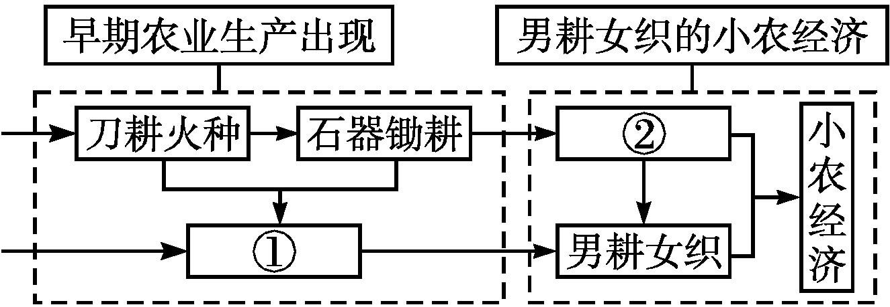
探究点一
探究点二
随堂演练
3.春秋战国时期是我国原始农业向传统农业转型的重要时期。下图是有关中国古代农业生产方式的示意图。推断空缺方框①②中最可能填写的是( )
A.铁犁牛耕 家庭农业
B.采集经济 封建农业
C.集体劳作 自然经济
D.集体劳作 铁犁牛耕
答案D
解析早期农业生产工具简陋,劳动效率低下,采用集体耕作的方式进行生产,故①内容应是集体劳作;中国古代农业生产耕作方式从刀耕火种逐渐转向铁犁牛耕,故②内容是铁犁牛耕,因此D项正确。

Slide 39
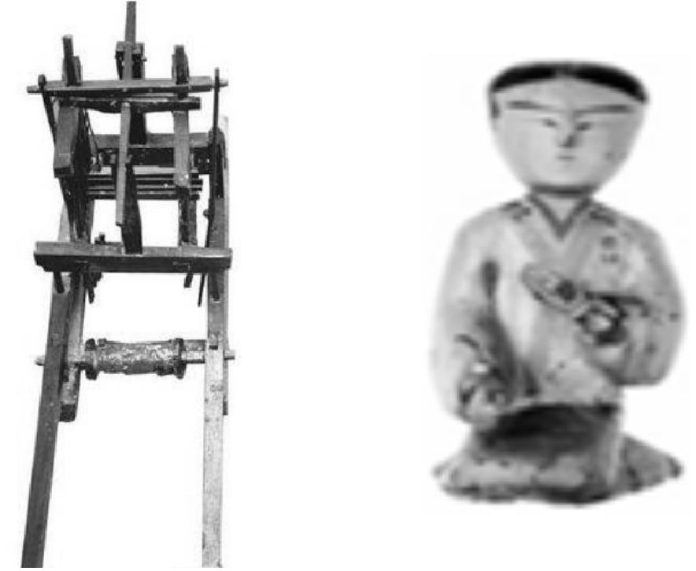
探究点一
探究点二
随堂演练
4.2013年,成都老官山汉墓出土四件汉代蜀锦提花机模型,结构复杂精巧,一些部件上还残存有丝线和染料。织机四周散落有不同身姿和书写有不同铭文的十多件彩绘木俑。这是第一次出土完整的西汉织机模型,也是迄今为止世界上最早的提花机模型。下列相关结论最为合理的是( )
A.证明了当时成都纺织技术领先全国
B.不存在墓主是私营手工业者的可能
C.木俑或许代表了不同工种或者工序
D.将我国丝织业出现的时间大大提前

Slide 40
探究点一
探究点二
随堂演练
答案C
解析材料中没有将汉代蜀锦与其他地方的丝织品进行对比,无法体现成都纺织技术领先全国,故A项排除;汉代已经出现了私营手工业,B项说法过于绝对,排除;“织机四周散落有不同身姿……木俑”说明这些木俑或许代表着不同的工种或者工序,故C项正确;丝织业在原始社会就已经出现,故D项错误。

Slide 41
探究点一
探究点二
随堂演练
5.下表是我国从汉至隋江南稻作农业的相关记载。据此能够被认定的历史事实是( )
A.农业生态破坏现象严重
B.江南农业耕作方式粗放
C.经济重心呈现南移趋势
D.政府推行重农抑商政策
史料 | 出处
“今水潦移于江南,迫隆冬至,朕惧其饥寒不活。江南之地,火耕水耨……” | 《汉书·武帝纪》
“江南地广,或火耕水耨。民食鱼稻,以渔猎山伐为业。” | 《汉书·地理志》
“江西良田,旷废未久,火耕水耨,为功差易。” | 《晋书·食货志》
“江南之俗,火耕水耨,食鱼与稻,以渔猎为业……” | 《隋书·地理志》

Slide 42
探究点一
探究点二
随堂演练
答案B
解析根据表格史书中从汉至隋江南稻作农业的相关记载,可知江南耕作方式一直是“火耕水耨”,这是一种较粗放的耕作方式,故选B项。材料无法反映江南生态情况,故A项错误;材料未体现出南北经济的变化情况,不能得出经济重心南移的结论,故C项错误;材料中未体现政府行为,故D项错误。

Slide 43
探究点一
探究点二
随堂演练
6.汉代田庄的生产经营活动包括农作物栽培、蚕桑作业、禽畜养殖、药材采集、酿造加工、农具修造等。这表明( )
A.农民受到沉重剥削 B.田庄商品经济发达
C.手工业者劳动繁重 D.田庄经济自给自足
答案D
解析题干材料中没有涉及农民受剥削的信息,故A项错误;题干中未涉及田庄商品经济的发展状况,故B项错误;题干材料未涉及手工业者的劳动强度,故C项错误。从题干中可看出汉代田庄能够进行农业、手工业等多种生产,说明田庄经济基本能够自给自足,故D项正确。

Slide 44
探究点一
探究点二
随堂演练
7.阅读材料,完成下列要求。
材料一 从1959年秋天开始,至20世纪70年代末,考古学者对偃师二里头遗址进行了20次科学发掘……遗址北部发现了烧制陶器的窑址,南部发现了铜碴、陶范和坩埚残块。发掘出土的文物中陶器有689件。如簋、钵、瓮、盆、罐、板瓦、筒瓦、瓦当、陶水管和瓦钉等。

Slide 45
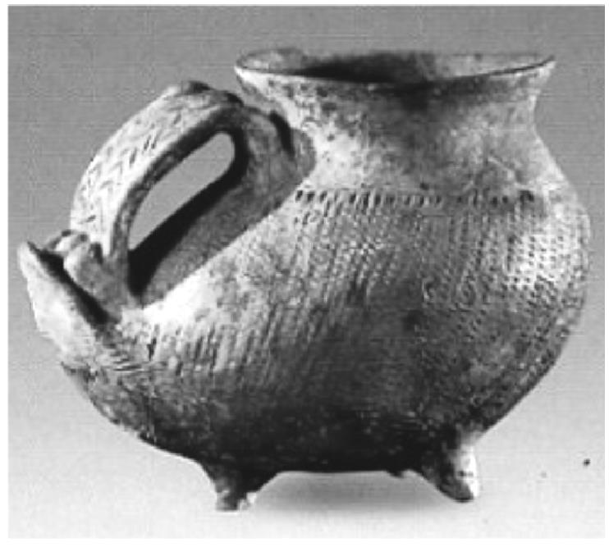
探究点一
探究点二
随堂演练
材料二
二里头文化·鸭形陶器
(1)根据材料一,指出我们从中可以得到的有关陶器的信息。
(2)综合材料一、二,分析陶器出现的历史意义。

Slide 46
探究点一
探究点二
随堂演练
参考答案(1)有烧制陶器的窑址说明烧制陶器的规模较大;发现了陶范,说明陶器的生产技术较高;陶器有很多种类,可分为生活类的和建筑类的。
(2)生活陶器的出现使人类的饮食习惯发生了变化,把人类从生饮、生食和吃烧烤食物的习惯中解放出来,从而使人类吃上了既卫生又易于消化的烧煮食物,促进了人体的消化吸收,大大减少了病菌入口,从而提高了人类的健康水平,延长了人类的寿命。建筑陶器促进了建筑陶业的长足发展,而且很多世界著名的建筑历史遗产,如长城、宫殿、皇陵等都离不开砖瓦,直至近现代砖瓦还是我国建筑业的重要材料。
解析第(1)问,根据材料一中的信息可知应从烧制陶器的规模、技术和种类等角度来指出有关陶器的信息。第(2)问,应从生活陶器和建筑陶器两个角度分别分析其对人类社会产生的重大历史意义。

